Slide 1
Veneer Kron Genel Prensİplerİ
Prof.Dr.Hakan Terzioğlu

Slide 2
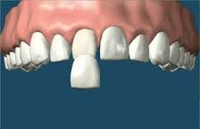
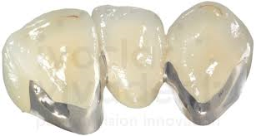
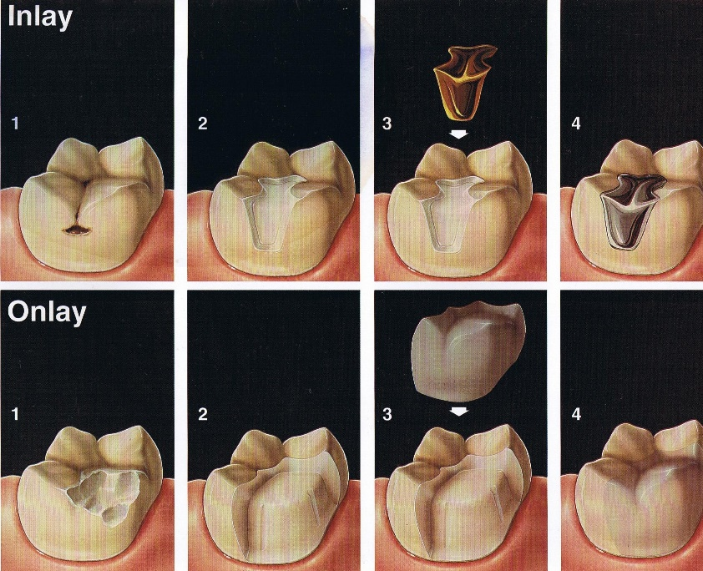
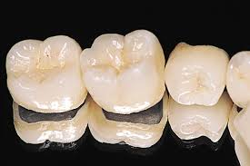
Veneer Kronlar
İkiye ayrılır:
A) Tam B) Parsiyel

Slide 3
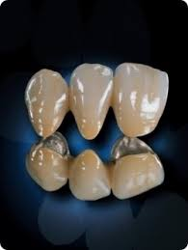
Metal desteklİ seramİk restorasyonlar
Dental porselenin kırılganlık, düşük gerilme dayanımı gibi olumsuz fiziksel özellikleri nedeniyle mekanik dayanıklılık kazandırmak amacıyla bir metal alt yapı ile desteklenmesi uzun yıllardır başarıyla kullanılan bir yöntemdir.

Slide 4
endikasyonlarI
Yeterince diş desteğinin olmaması durumunda büyük bir dolguyu restore etmek için,
Zayıf dişlerin kırılmasını önlemek için,
Yerleştirilmiş implantlara üst yapı olarak,
Kırık, şekli bozuk veya renklenmiş dişleri kaplamak için.
Estetik amaçlı düzeltmeler için

Slide 5
avantajlarI
Metalin yüksek direnci ile porselenin estetik özelliklerini birleştirmiş olur
Yüksek dayanıklılık göstermeleri
Posterior bölgede uygulanabilmeleri
Çok üyeli restorasyonların yapımına olanak verir
Hareketli bölümlü protezlerde kroşe ayağı olarak doğal dişlerin restorasyonunda kullanılabilir.

Slide 6
DezavantajlarI
Metal ve porselene yer açmak amacıyla fazla diş kesimi yapılması
Doğal dişlerde mevcut ışık geçirgenliği özelliğinin metallerde olmaması nedeniyle optimal estetik sağlanamaması
Alaşımın içeriğine bağlı olarak dişetinde renk değişimine sebep olması
Korozyon oluşturma ve lokal doku reaksiyonuna neden olma riskidir.

Slide 7
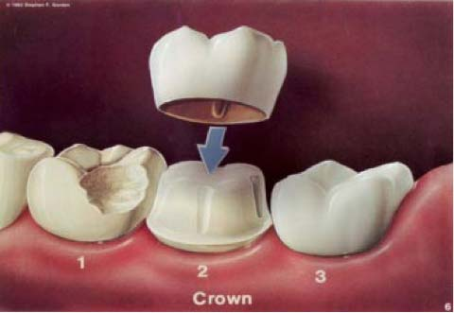
Metal destekli porselen kron

Slide 8
Veneer kron dİş kesİmİ

Slide 9
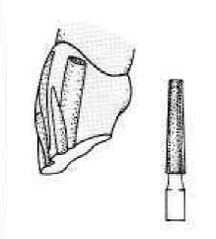
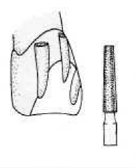
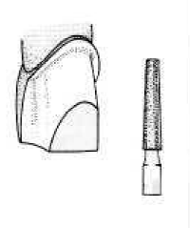
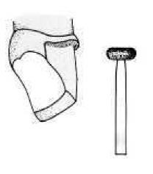
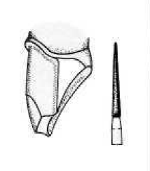

Slide 10
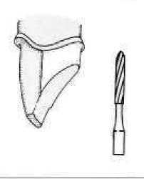
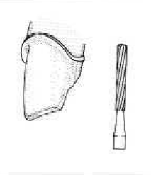

Slide 11
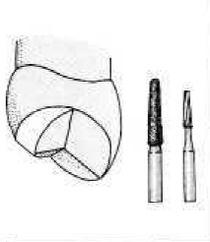
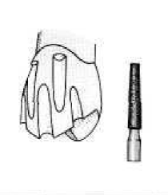
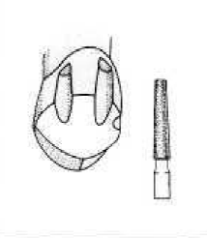
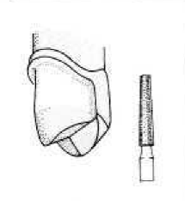
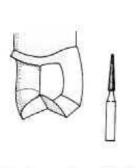

Slide 12
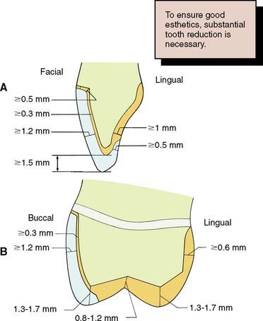
Tam kron kesim prensipleri
İyi estetik için
yeterli miktarda
diş kesimi
gereklidir
Bukkal
Lingual

Slide 13
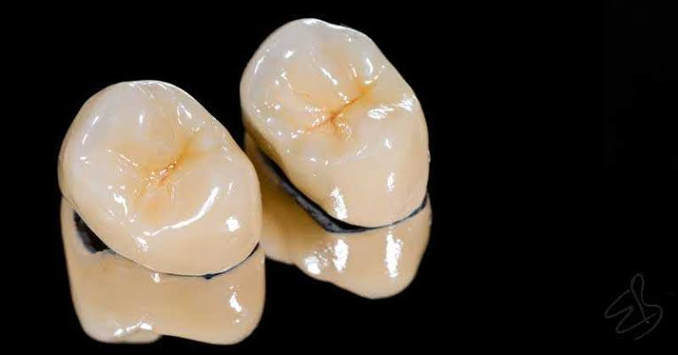
Veneer Kron dİş kesİm prensİplerİ
İyi estetik için
yeterli miktarda
diş kesimi
gereklidir

Slide 14
Kor materyali
Gövde Porseleni
İnsizal porseleni

Slide 15
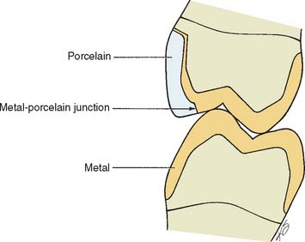
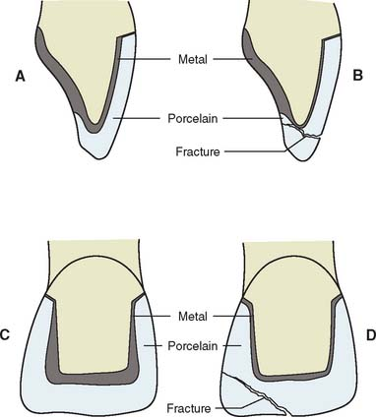
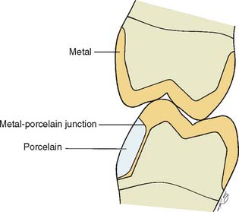
Veneer Kron yapImInda dİkkat edİlmesİ gereklİ hususlar
Porselen
Metal-porselen Bağlantısı
Porselen
Kırılma
Porselen
Kırılma
Metal-porselen Bağlantısı
Porselen

Slide 16
Veneer kron tasarımı
Herhangi sivri
köşeler veya
dar açılı
bölgeler olmamalı

Slide 17
Veneer kron tasarIm seçeneklerİ

Slide 22
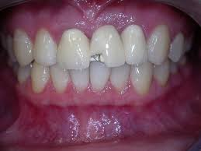
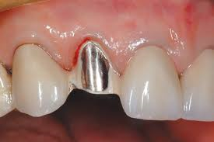
Metal Desteklİ Seramİk Kronlarda Problemler

